Slide 1
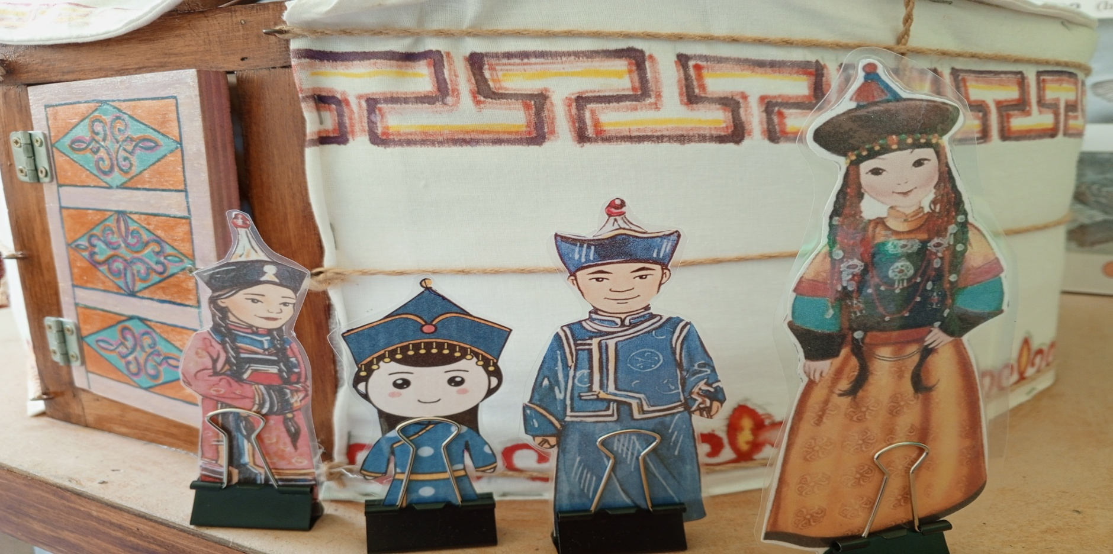
Игра «По тропам Гэсэра»

Slide 2
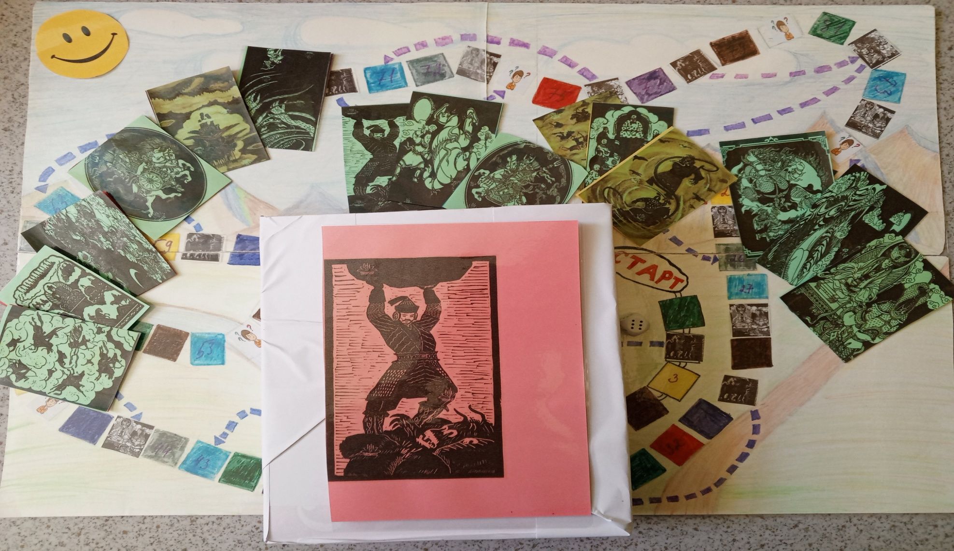
Настольно–печатные игры – это разновидность дидактических игр, которые представляют собой игры с правилами. В детском саду они используются как непосредственно на занятиях, так и в организованной совместной деятельности, что позволяет решать множество задач в соответствии ФГОС ДО:

Slide 3
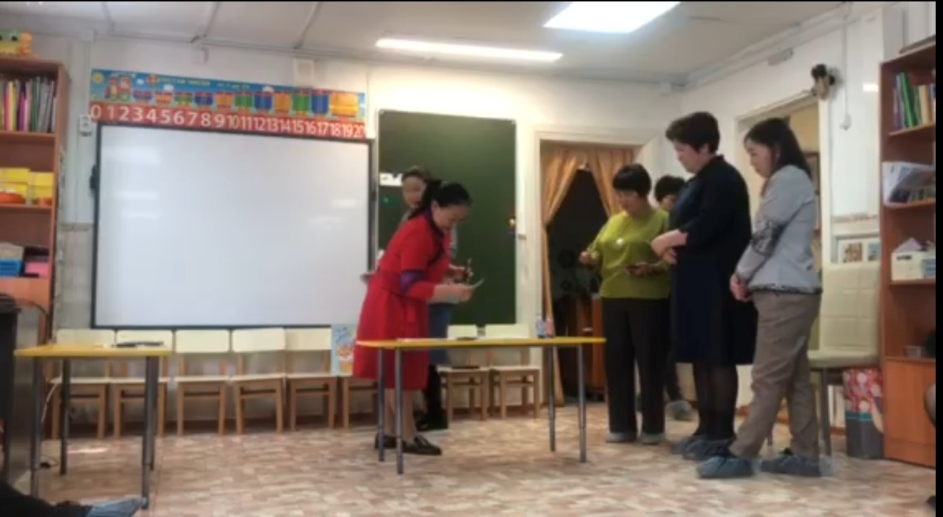
Настольная игра «По тропам Гэсэра» - одна из видов настольных дидактических игр, которая может быть использована в совместной деятельности с детьми старшего дошкольного возраста. Сегодня в магазинах не представлено подобная игра, поэтому я решила изготовить такую игру своими руками, поскольку она способствует развитию познавательных интересов и готовности к самостоятельному познанию. Это большие эпические поэмы героического содержания, повествующие о давних временах противостояния предков бурят враждебным силам.
Также изучение улигеров может формировать мотивацию дальнейшего творческого роста и развивать умение импровизировать, сочинять, фантазировать.

Slide 4
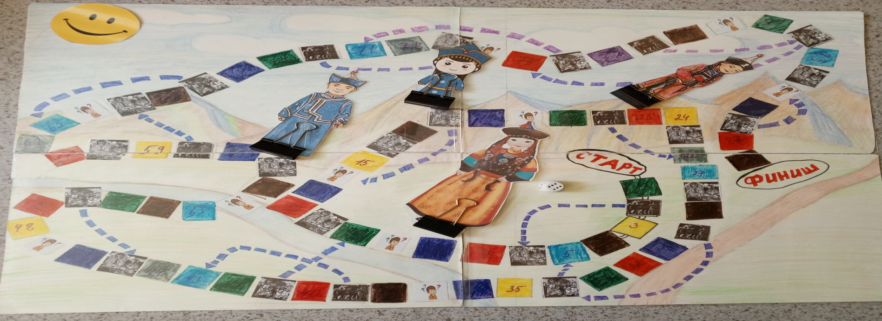
Цель игры: закрепление и расширение знаний об основе легенды «Гэсэр»
Задачи:–
• Обучение следованию определённым правилам, получения опыта победы или проигрыша;
• Тренировка навыков счёта на родном языке; способствует запоминанию цветов;
• Развитие логического и творческого мышления, внимания, воображения, познавательной активности, внимательности, коммуникативных и социальных навыков;
• Воспитание дружелюбия, ответственности, выдержки, умение действовать в команде.

Slide 5
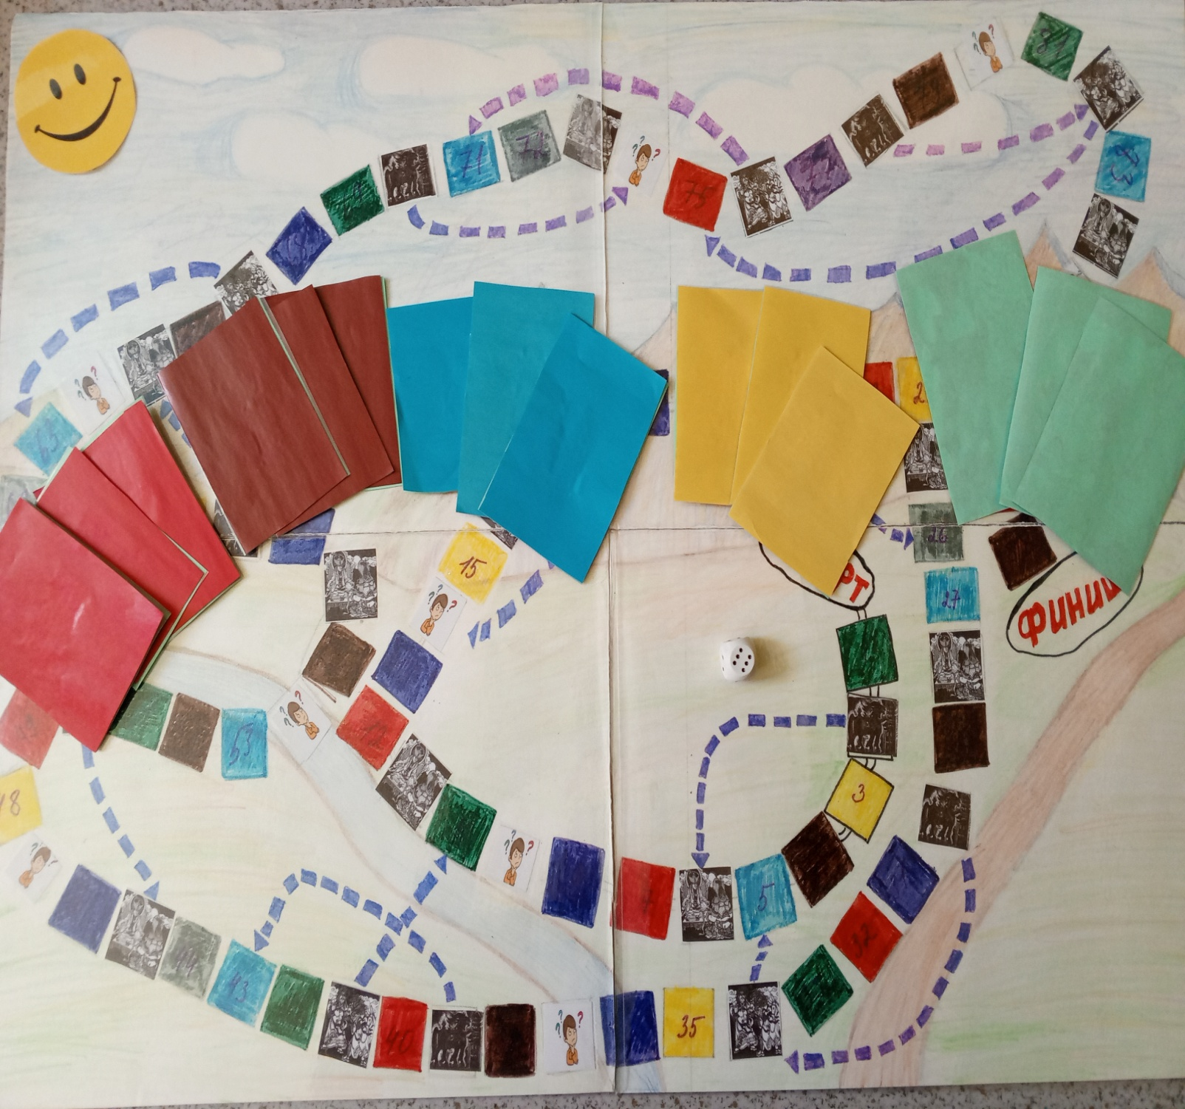
Первый и самый важный этап, от реализации которого зависит качество игры, - это её идея! Я решила познакомить детей с героическим сказанием бурят и назвала игру «По тропам Гэсэра», выполнила эскиз.
Второй этап – определение масштабов игры и разметка игрового поля. Игровое поле выполнено из ватмана и заламинировано.
Оформление игры. В него входят следующие элементы: игровое поле, герои, кубик, папка для хранения. На этом этапе необходимо также позаботится о дизайне игры (распечатка изображений героев эпоса, оформление карточек с заданиями с последующим их ламинированием). Всё это было расположено в специальную пластиковую папку, придуманы, распечатаны и приклеены основные правила игры, а так же титульный лист.

Slide 6
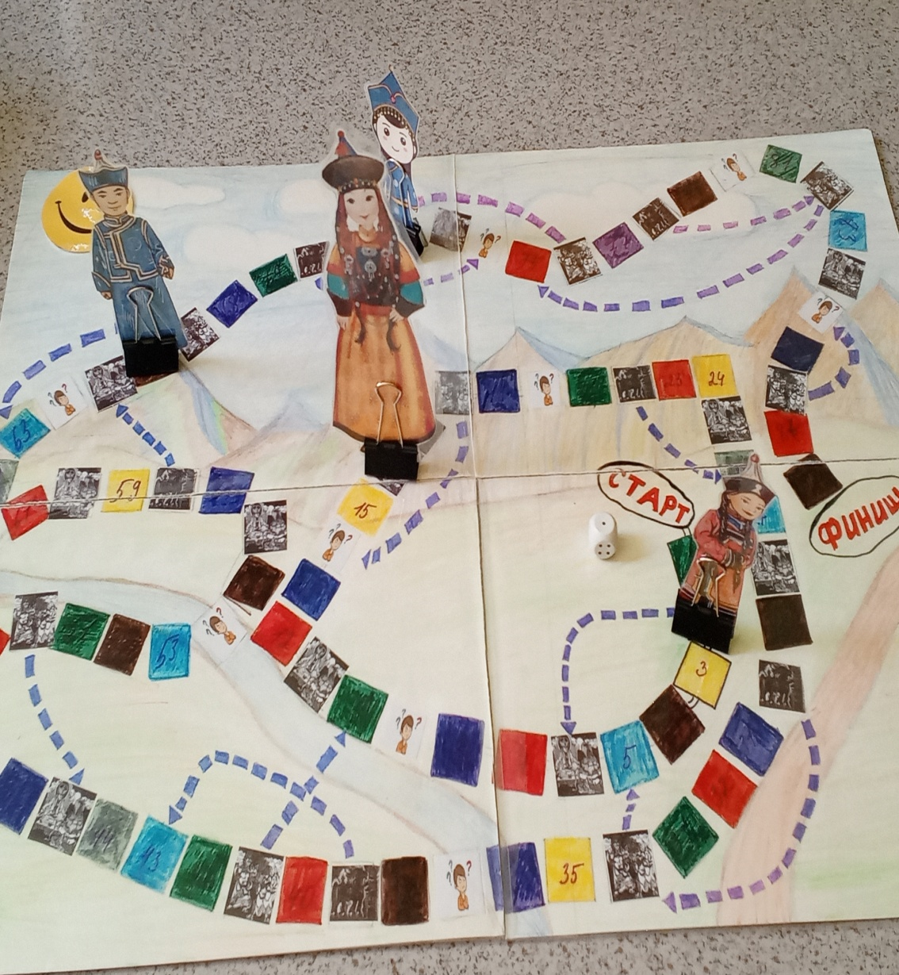
Основной этап – правила игры. Игроки выбирают себе героя и ставят их на старт. Чтобы определить очерёдность хода каждого игрока, все участники бросают кубик. Первым ходит тот, у кого выпало наибольшее число очков. И так далее по убыванию. Игроки по очереди бросают кубик и передвигают своего героя на выпавшее на нём количество ходов.

Slide 7
По очереди бросайте кубик. Сколько точек на нём выпадет, на столько кружков вы и передвигаете свою фишку. Кружки на карте разных цветов. Цвет ускоряет или замедляет движение.
Остановившись на жёлтом поле, игрок берёт карточку жёлтого цвета и выполняет задание на знание главных героев.
Остановившись на красном поле, игрок берёт карточку красного цвета и выполняет задание на знание легенды.
Попадая на фото «Тоодэй» педагог рассказывает короткую дополнительную легенду.
Так же остановившись на лошадь на 4 хода вперед.
Попав на мальчика, ребенок задает вопрос из легенды любому из игроков .
Побеждает тот, чья фишка первой дойдёт до финиша. Игра ведётся, пока её не закончит последний игрок.
Предполагаемые результаты: систематическое использование игры «По тропам Гэсэра» способствуют всестороннему развитию детей, развивает самостоятельность, запоминать основные сюжетные линии эпоса «Гэсэра».

Slide 8
Анхарлагшадтаа баярлаа!!!

